Slide 1
C# _고급컨트롤

Slide 2
ImageList
다른 컨트롤에서 표시할 수 있는 이미지를 저장(이미지 카탈로그)
이미지 목록을 사용하면 하나의 일관된 이미지 카탈로그에 대한 코드 작성 가능
컨트롤들 사이에서의 이미지 공유 가능
이미지 목록과 연결할 수 있는 컨트롤
ListView, TreeView, ToolBar, TabControl, Button, CheckBox, RadioButton, Label

Slide 3
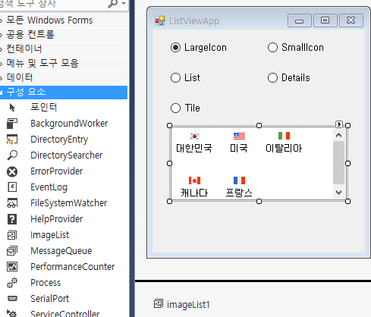
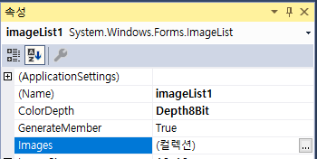
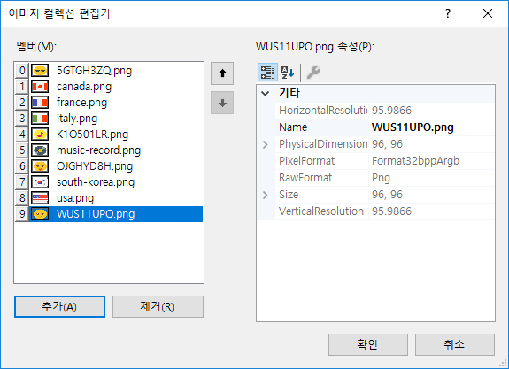
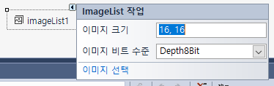
ImageList – Images 프로퍼티
1) Images속성을 이용하여 이미지 등록
이미지 속성
이미지 리스트의 이미지들을 관리하는 컬렉션
이미지컬렉션 편집기로 이미지 등록 및 제거
버튼을 클릭하면 이미지 컬렉션 편집기 실행
윈 폼에 imageList 컨트롤 추가
2)ImageList 작업을 이용하여 등록
클릭
추가 및 제거 버튼을 이용하여 이미지 등록 및 삭제

Slide 4


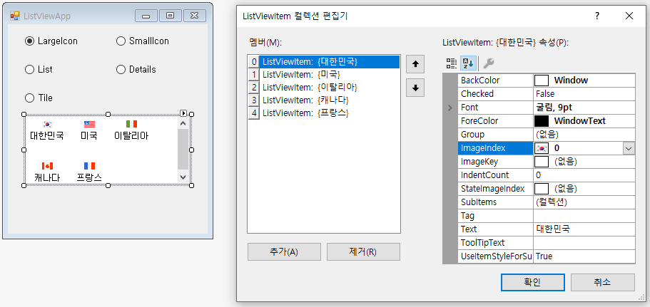
ListView Icon 추가
ListView의 아이콘 이미지 연결을 위하여 ImageList 컨트롤 사용
SmallImageList : 작은 아이콘 이미지(16X16)
LargeImageList : 큰 아이콘 이미지(32X32)
ListView item의 ImageIndex 속성 설정

Slide 5
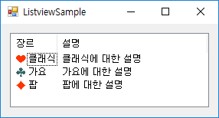
리스트 뷰
리스트 상자와 유사한 형태를 지니며 목록을 구조적으로 장식할 수 있는 컨트롤
데이터를 항목별로 구별하여 관리
리스트 상자 + 추가적인 정보 (아이콘, 설명)
행 별로 추가, 삭제, 삽입, 수정 가능
작성 순서
리스트 뷰 설정
ColumnHeader 컬렉션을 사용하여 컬럼 헤더 설정
Item 생성과 SubItem 입력

Slide 6
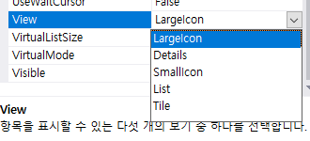
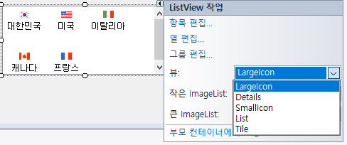
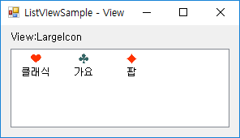
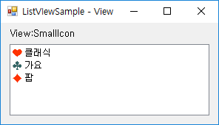
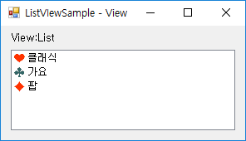
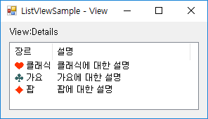
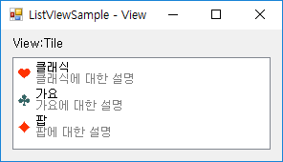
리스트 뷰의 형태
View 프로퍼티 값에 따라 다양한 형태를 가짐
System.Windows.Forms 네임스페이스에 포함된 View열거형을 값으로 가짐
View 열거형
기호상수 | 설명
LargeIcon | 큰 아이콘의 형태
SmallIcon | 작은 아이콘의 형태
List | 간단한 리스트 형태
Detail | 자세한 리스트 형태
Tile | 큰 아이콘이 표시되는 자세한 리스트 형태
2) ListView 작업창
1) 속성창

Slide 7
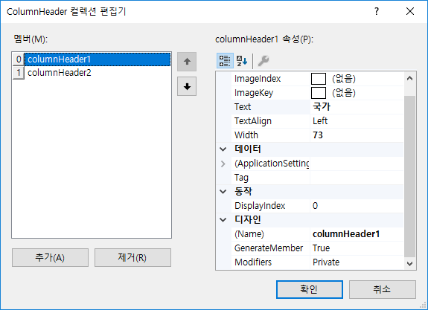
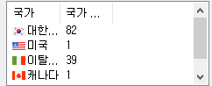
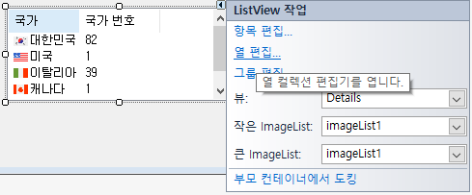

ListView ColumnHeader
리스트 뷰의 자세히 보기에서 항목의 정보(열 머리글)를 표현하는 집합
리스트 뷰의 Columns 속성 창을 이용하여 추가
ColumnHeader
추가및 제거 버튼을 클릭하여 열 머리글을 추가/삭제

Slide 8
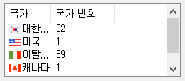
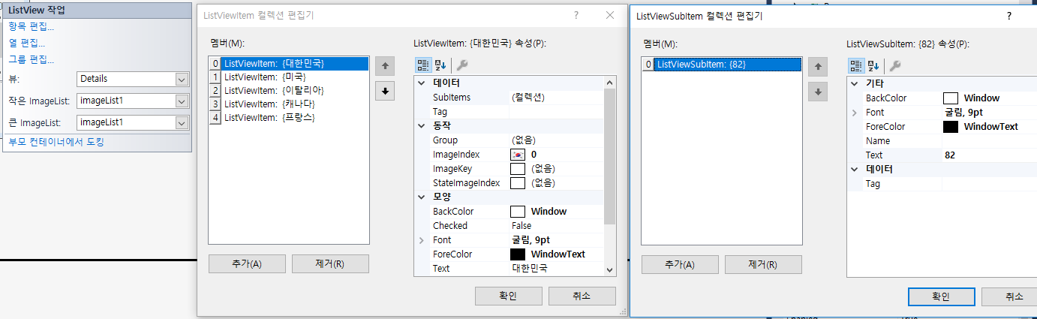

ListView - Items Collection
ListViewItem : ListView의 Items속성에 추가되는 항목
ListViewSubItem : ListView의 각 Item에 추가되는 하위항목
ListViewItem
ListViewSubItem

Slide 9
리스트 뷰 항목의 선택 [1/6]
SelectedItems 프로퍼티
리스트 뷰에서 선택된 항목을 저장하는 프로퍼티
반환형
ListViewItem 클래스형
리스트 뷰의 MultiSelect 프로퍼티가 거짓일 경우
ListViewItem 클래스의 배열형
리스트 뷰의 MultiSelect 프로퍼티가 참일 경우

Slide 10
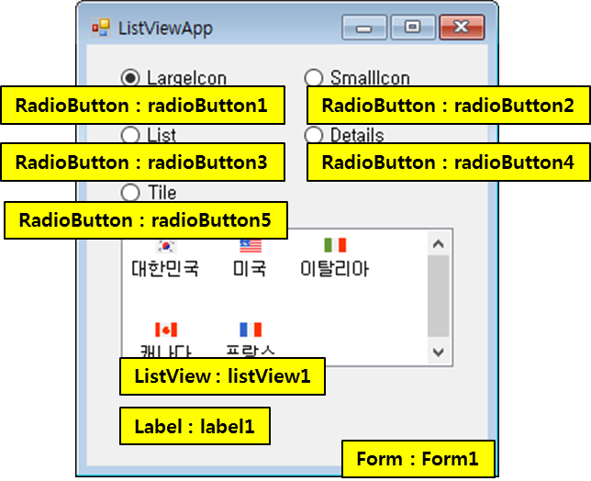
리스트 뷰 항목의 선택 [2/6]
[예제 11.1 – ListViewApp.cs]
1) 디자인
컴포넌트 : (Name) | 프로퍼티 | 인덱스 | 값
ImageList : imageList1 | Images | 0 | South Korea.png
 |  | 1 | USA.png
 |  | 2 | Italy.png
 |  | 3 | Canada.png
 |  | 4 | France.png
컨트롤 : (Name) | 이벤트 | 메소드명
RadioButton : radioButton1 | CheckedChanged | radioButton1_CheckedChanged
RadioButton : radioButton2 | CheckedChanged | radioButton2_CheckedChanged
RadioButton : radioButton3 | CheckedChanged | radioButton3_CheckedChanged
RadioButton : radioButton4 | CheckedChanged | radioButton4_CheckedChanged
RadioButton : radioButton5 | CheckedChanged | radioButton5_CheckedChanged
ListView : listView1 | Click | listView1_Click()

Slide 11
리스트 뷰 항목의 선택 [3/6]
컨트롤 : (Name) | 프로퍼티 | 값
Form : Form1 | Text | ListViewApp
RadioButton : radiobutton1 | Text | LargeIcon
 | Checked | True
RadioButton : radioButton2 | Text | SmallIcon
RadioButton : radioButton3 | Text | List
RadioButton : radioButton4 | Text | Details
RadioButton : radioButton5 | Text | Details
Label : label1 | Text
ListView : listView1 | Columns | columnHeader1
 |  | columnHeader2
 | LargeImageList | imageList1
 | SmallImageList | imageList1
ColumnHeader : columnHeader1 | Text | 국가
ColumnHeader : columnHeader2 | Text | 국가번호

Slide 12
리스트 뷰 항목의 선택 [4/6]
listView1의 Items 프로퍼티
Items | 프로퍼티 | 값 | 프로퍼티 | 값
ListViewItem0 | ImageIndex | 0
 | SubItems | ListViewSubItem0 | Text | 82
ListViewItem1 | ImageIndex | 1
 | SubItems | ListViewSubItem0 | Text | 1
ListViewItem2 | ImageIndex | 2
 | SubItems | ListViewSubItem0 | Text | 39
ListViewItem3 | ImageIndex | 3
 | SubItems | ListViewSubItem0 | Text | 3
ListViewItem4 | ImageIndex | 4
 | SubItems | ListViewSubItem0 | Text | 33

Slide 13
리스트 뷰 항목의 선택 [5/6]
2) 코드 private void radioButton1_CheckedChanged(object sender, EventArgs e) { if (radioButton1.Checked) //리스트 뷰의 항목을 큰 아이콘 형태로 보여 줌 listView1.View = View.LargeIcon; } private void radioButton2_CheckedChanged(object sender, EventArgs e) { if (radioButton2.Checked) //리스트 뷰의 항목을 작은 아이콘 형태로 보여 줌 listView1.View = View.SmallIcon; } private void radioButton3_CheckedChanged(object sender, EventArgs e) { if (radioButton3.Checked) // 리스트 뷰의 항목을 간단한 리스트 형태로 보여 줌 listView1.View = View.List; } private void radioButton4_CheckedChanged(object sender, EventArgs e) { if (radioButton4.Checked) // 리스트 뷰의 항목을 자세한 리스트 형태로 보여 줌 listView1.View = View.Details; }

Slide 14
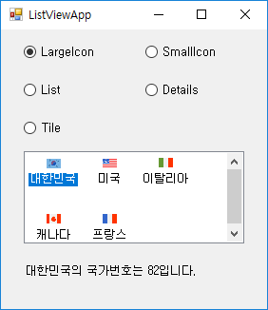
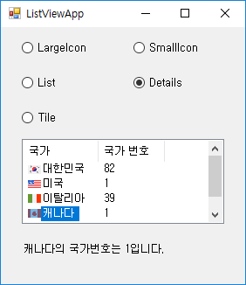
리스트 뷰 항목의 선택 [6/6]
private void radioButton5_CheckedChanged(object sender, EventArgs e) { if (radioButton5.Checked) // 리스트 뷰의 항목을 타일 형태로 보여준다. listView1.View = View.Tile; } private void listView1_Click(object sender, EventArgs e) { foreach (ListViewItem item in listView1.SelectedItems){ ListViewItem.ListViewSubItemCollection subItem = item.SubItems; // 각 항목에 대한 부 항목을 얻기 위해 SubItems 프로퍼티를 사용 label1.Text = subItem[0].Text + "의 국가번호는 " + subItem[1].Text + "입니다."; } }
실행 방법 : ① 라디오 버튼 중 하나를 선택한다. ② 리스트 뷰의 항목을 선택한다. 실행 결과 :

Slide 15
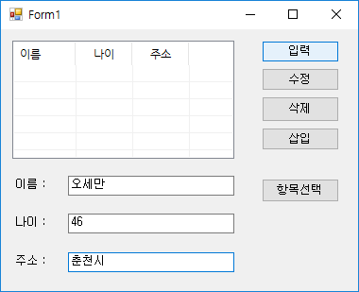
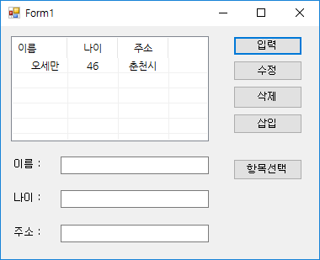
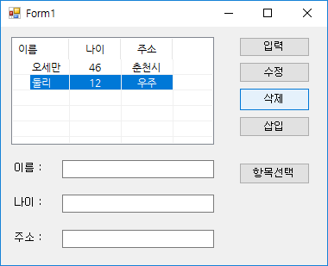
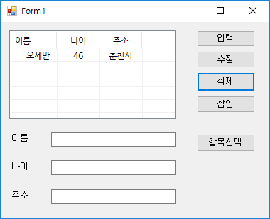
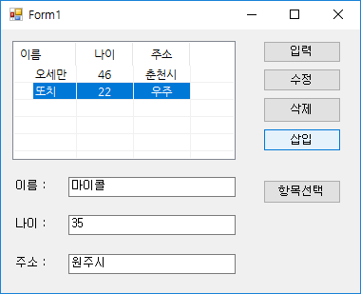
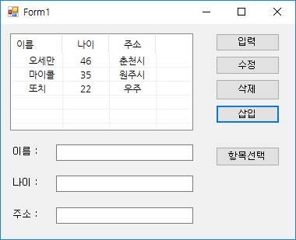

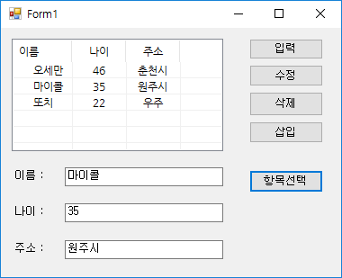
리스트 뷰 사용 예(1/3)
리스트 뷰에 자료 삽입, 삭제, 수정, 추가
입력 : 텍스트 박스에 입력한 데이터를 리스트 뷰에 추가
삭제 : 리스트 뷰에서 선택한 아이템을 목록에서 제거
삽입 : 텍스트 박스에 입력한 데이터를 리스트 뷰에서 선택한 아이템에 삽입
항목선택 : 리스트 뷰에서 선택한 아이템을 텍스트 박스로 출력

Slide 16
리스트 뷰 사용 예(2/3)
private void button1_Click(object sender, EventArgs e){ //입력
string name = textBox1.Text;
string age = textBox2.Text;
string address = textBox3.Text;
listView1.Items.Add(new ListViewItem(new string[] { name, age, address }));
clear();
}
private void button3_Click(object sender, EventArgs e){ //삭제
foreach(ListViewItem item in listView1.SelectedItems)
listView1.Items.Remove(item);
}
private void button2_Click(object sender, EventArgs e){ //수정
foreach (ListViewItem item in listView1.SelectedItems){
ListViewItem.ListViewSubItemCollection subItem = item.SubItems;
subItem[0].Text = textBox1.Text;
subItem[1].Text= textBox2.Text;
subItem[2].Text = textBox3.Text;
}
clear();
}

Slide 17
리스트 뷰 사용 예(3/3)
private void button4_Click(object sender, EventArgs e){ //삽입
string name = textBox1.Text;
string age = textBox2.Text;
string address = textBox3.Text;
foreach (ListViewItem item in listView1.SelectedItems) {
int index = item.Index;
listView1.Items.Insert(index, new ListViewItem(new string[] { name, age, address }));
}
clear();
}
private void button5_Click(object sender, EventArgs e){ //항목 선택
foreach (ListViewItem item in listView1.SelectedItems){
ListViewItem.ListViewSubItemCollection subItem = item.SubItems;
textBox1.Text = subItem[0].Text;
textBox2.Text = subItem[1].Text;
textBox3.Text = subItem[2].Text;
}
}
private void clear(){
textBox1.Clear();
textBox2.Clear();
textBox3.Clear();
}

Slide 18
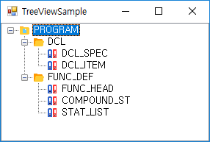
트리 뷰
목록을 계층적으로 보여주기 위한 컨트롤
Nodes 컬렉션: TreeView 컨트롤에 지정된 모든 TreeNode 개체들의 집합
루트 노드와 자식 노드로 구성
모든 노드는 자식 노드 포함 가능
노드를 계층적으로 표시
노드에 이미지 아이콘을 추가할 수 있음
SelectedNode 프로퍼티
선택된 노드 확인
CheckBoxes 프로퍼티
노드 옆에 확인란 표시

Slide 19
트리 뷰
노드를 확장 또는 축소 형태로 표시
Nodes 컬렉션에 있는 모든 자식 트리 노드 수준을 확장 : ExpandAll()
TreeNode 수준을 확장 : Expand()
TreeNode 수준을 축소 : Collapse()
확장된 상태와 축소된 상태 사이에서 전환 : Toggle()
표시 및 스타일 속성
ShowPlusMinus : 노드를 확장하거나 축소할 수 있는 더하기 또는 빼기 기호 단추 표시 여부
ShowRootLines : 모든 루트 트리 노드를 연결하는 선 표시 여부
ShowLines : 자식 트리 노드를 해당 루트 노드에 연결하는 선 표시 여부
HotTracking : 마우스 포인터가 지나갈 때 트리 노드 레이블의 모양이 하이퍼링크 모양으로 변경되도록 설정

Slide 20
트리 뷰
TreeView 주요 이벤트
AfterCheck : 트리 노드 확인란이 선택된 후에 발생
AfterCollapse : 트리 노드가 축소된 후에 발생
AfterExpand : 트리 노드가 확장된 후에 발생
AfterLabelEdit : 트리 노드 레이블 텍스트가 편집된 후에 발생
AfterSelect : 트리 노드가 선택된 후에 발생

Slide 21
트리 뷰의 노드
트리 노드 편집기를 통해 생성
TreeNode 클래스의 객체
TreeView 컨트롤의 Nodes 프로퍼티에 TreeNodeCollection 형으로 저장
TreeNodeCollection 클래스의 메소드를 통해 노드의 편집이 가능함
TreeNodeCollection 클래스의 메소드
메소드 | 설명
Add(TreeNode node) | 트리 뷰에 새로운 노드를 추가
Clear() | 트리 뷰의 모든 노드를 삭제
Insert(int index, TreeNode node) | 트리 뷰의 지정된 인덱스에 노드를 삽입
Remove(TreeNode node) | 트리 뷰의 노드 중 매개 변수에 해당하는 노드를 삭제

Slide 22
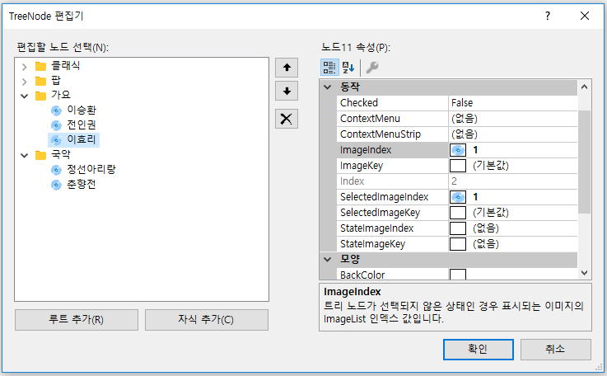
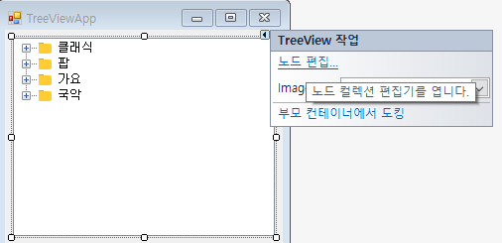

트리 노드 편집기
부모 노드 클릭 후 ‘자식추가‘ 버튼을 클릭하여 자식노드 추가

Slide 23
TreeNode 클래스 [1/4]
트리 뷰의 노드는 TreeNode 클래스의 객체
TreeNodeCollection 클래스의 메소드를 사용할 경우
TreeNode 클래스의 객체를 생성해야 함
TreeNode 클래스의 생성자
public TreeNode(string label);
public TreeNode(string label, int idx1, int idx2);
label : 노드 이름에 해당하는 문자열
idx1 : 노드가 선택되지 않았을 때의 이미지 인덱스
idx2 : 노드가 선택되었을 때의 이미지 인덱스

Slide 24
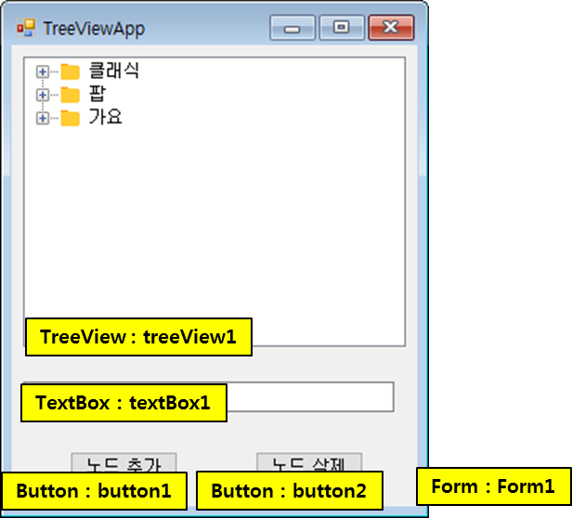
TreeNode 클래스 [2/4]
[예제 11.2 – TreeViewApp]
디자인
컴포넌트 : (Name) | 프로퍼티 | 인덱스 | 값
ImageList : imageList1 | Images | 0 | Folder.png
 |  | 1 | CD.png
컨트롤 : (Name) | 프로퍼티 | 값
Form : Form1 | Text | TreeViewApp
TextBox : textBox1 | Text
Button : button1 | Text | 노드 추가
Button : button2 | Text | 노드 삭제
TreeView : treeView1 | Nodes

Slide 25
TreeNode 클래스 [3/4]
* treeView1의 Nodes
Node의 레이블 | 프로퍼티 | 이미지(인덱스) | 선택한 이미지(인덱스)
클래식 |  | 0(Folder) | 0(Folder)
 | 베토벤 | 1(CD) | 1(CD)
 | 슈베르트 | 1(CD) | 1(CD)
 | 모짜르트 | 1(CD) | 1(CD)
팝 |  | 0(Folder) | 0(Folder)
 | Britney Spears | 1(CD) | 1(CD)
 | Mariah Carey | 1(CD) | 1(CD)
 | Capenters | 1(CD) | 1(CD)
가요 |  | 0(Folder) | 0(Folder)
 | 이승환 | 1(CD) | 1(CD)
 | 전인권 | 1(CD) | 1(CD)
 | 이효리 | 1(CD) | 1(CD)
컨트롤 : (Name) | 이벤트 | 메소드명
Form : Form1 | Load | Form1_Load()
Button : button1 | Click | button1_Click()
Button : button2 | Click | button2_Click()

Slide 26
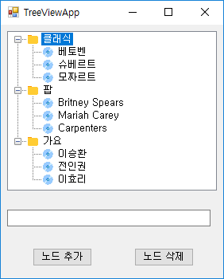
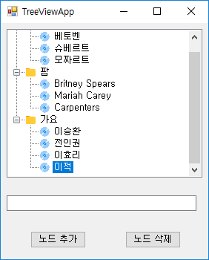
TreeNode 클래스 [4/4]
private void button1_Click(object sender, EventArgs e){ if (textBox1.Text != "" && treeView1.SelectedNode != null){ // 선택된 노드가 있으면, 그 노드의 자식 노드로 추가한다. treeView1.SelectedNode.Nodes.Add(new TreeNode(textBox1.Text, 1, 1)); textBox1.Text = ""; textBox1.Focus(); } } private void button2_Click(object sender, EventArgs e){ treeView1.Nodes.Remove(treeView1.SelectedNode); } private void Form1_Load(object sender, EventArgs e){ treeView1.ExpandAll(); // 트리 뷰의 모든 노드를 펼침. }
실행 방법 : ① 자식 노드를 추가할 노드를 선택한다. ② 텍스트 상자에 텍스트를 입력한다. ③ 노드 추가 버튼을 클릭한다. 실행 결과 :

Slide 27
트리 뷰 항목의 선택
SelectedNode 프로퍼티
트리 뷰에서 선택된 노드를 저장하는 프로퍼티
반환형
TreeNode 클래스형
TreeNode 클래스의 프로퍼티를 이용하면 선택된 노드를 기준으로 부모, 이전 형제, 다음 형제, 자식 노드를 참조할 수 있음
TreeNode 클래스의 프로퍼티
프로퍼티 | 설 명
Parent | 현재 트리 노드의 부모 노드
PrevNode | 현재 트리 노드의 이전 형제 노드
NextNode | 현재 트리 노드의 다음 형제 노드
Nodes | 현재 트리 노드의 자식 노드들

Slide 28
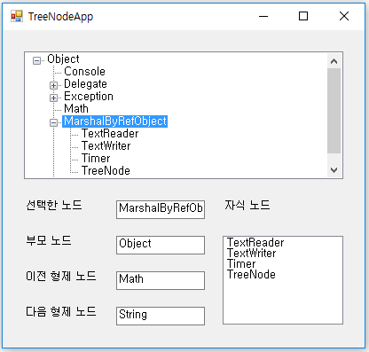
트리 뷰 항목의 선택
private void treeView1_AfterSelect(object sender, TreeViewEventArgs e) { if (treeView1.SelectedNode != null) { textBox1.Text = treeView1.SelectedNode.Text; textBox2.Text = (treeView1.SelectedNode.Parent == null) ? "" : treeView1.SelectedNode.Parent.Text; textBox3.Text = (treeView1.SelectedNode.PrevNode == null) ? "" : treeView1.SelectedNode.PrevNode.Text; textBox4.Text = (treeView1.SelectedNode.NextNode == null) ? "" : treeView1.SelectedNode.NextNode.Text; if (treeView1.SelectedNode.Nodes != null) { listBox1.Items.Clear(); foreach (TreeNode node in treeView1.SelectedNode.Nodes) listBox1.Items.Add(node.Text); } } } private void Form1_Load(object sender, EventArgs e) { treeView1.ExpandAll(); // 트리 뷰의 모든 노드를 펼침. }

Slide 29
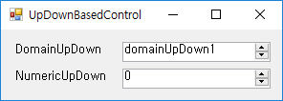
업다운 컨트롤
주어진 목록에서 항목을 선택할 수 있는 컨트롤
업다운 버튼을 이용하여 필요한 값을 선택
스핀 컨트롤(spin control)
종류
영역 업다운 컨트롤
문자열로 이루어진 항목에서 특정한 항목을 선택할 수 있는 컨트롤
수치적 업다운 컨트롤
지정한 범위 내에서 수치적 값을 선택할 수 있는 컨트롤

Slide 30
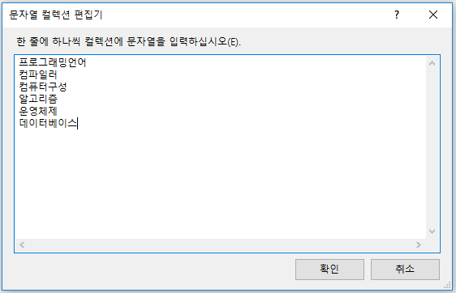
영역 업다운 컨트롤의 작성
영역 업다운 컨트롤의 추가
‘도구상자’  ’domainUpDown’을 선택하여 폼에 추가
영역 업다운 컨트롤의 항목 입력
‘속성 브라우저’  ‘Items’를 선택하여 문자열 컬렉션 편집기를 표시

Slide 31
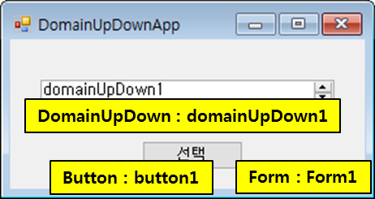
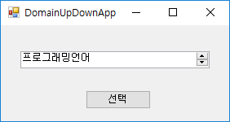
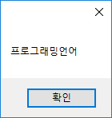
영역 업다운 컨트롤의 작성
[예제 11.4 – DomainUpDownApp]
1) 디자인 2) 코드 private void button1_Click(object sender, EventArgs e){ MessageBox.Show(domainUpDown1.SelectedItem.ToString()); }
실행 방법 : 도메인 업다운 컨트롤에서 항목을 선택한 후, 선택 버튼을 클릭한다. 실행 결과 :
컨트롤 : (Name) | 프로퍼티 | 값
Form : Form1 | Text | DomainUpDownApp
Button : button1 | Text | 선택
DomainUpDown : domainUpDown1 | Items | 프로그래밍언어 컴파일러 컴퓨터구성 알고리즘 데이터베이스 운영체제
 | Wrap | True
컨트롤 : (Name) | 이벤트 | 메소드명
Button : button1 | Click | Button1_Click()

Slide 32
수치적 업다운 컨트롤의 작성 [1/3]
수치적 업다운 컨트롤의 추가
‘도구상자’  ’NumericUpDown’을 선택하여 폼에 추가
수치적 업다운 컨트롤의 항목에 대한 범위와 증가/감소량을 설정
수치적 업다운 컨트롤의 프로퍼티를 통해 설정
프로퍼티 | 설 명
Minimum | 수치적 업다운 컨트롤의 최소 값.
Maximum | 수치적 업다운 컨트롤의 최대 값.
Increment | 수치적 업다운 컨트롤의 증가/감소 양.
Value | 수치적 업다운 컨트롤의 현재 값.
DecimalPlaces | 수치적 업다운 컨트롤에 표시할 소수 자릿수.
ThousandsSeparator | 10진수 3자리마다 구분 기호를 삽입 여부.
Hexadecimal | 수치적 업다운 컨트롤의 값을 16진수로 표시.

Slide 33
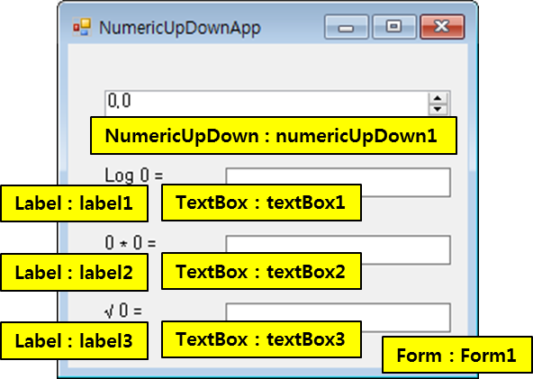
수치적 업다운 컨트롤의 작성 [2/3]
[예제 11.5 – NumericUpDownApp]
폼 설계 2) 프로퍼티
컨트롤 : (Name) | 프로퍼티 | 값
Form : Form1 | Text | NumericUpDownApp
Label : label1 | Text | Log 0 =
Label : label2 | Text | 0 ＊ 0 =
Label : label3 | Text | √ 0 =
TextBox : textBox1 | Text
TextBox : textBox2 | Text
TextBox : textBox3 | Text
NumericUpDown : numericUpDown1 | Minimum | 0
 | Maximum | 1000
 | Increment | 0.5
 | DecimalPlaces | 1
컨트롤 : (Name) | 이벤트 | 메소드명
NumericUpDown : numericUpDown1 | ValueChanged | numericUpDown1_ValueChanged()

Slide 34
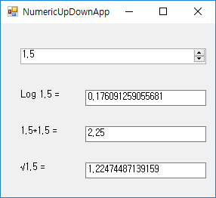
수치적 업다운 컨트롤의 작성 [3/3]
2) 코드 private void numericUpDown1_ValueChanged(object sender, EventArgs e){ decimal d = numericUpDown1.Value; //컨트롤에서 선택한 값 저장 label1.Text = "Log " + d + " = "; textBox1.Text = System.Math.Log10((double)d).ToString(); label2.Text = d + "*" +d + " = "; textBox2.Text = System.Math.Pow((double)d, 2).ToString(); label3.Text = "√" + d + " = "; textBox3.Text = System.Math.Sqrt((double)d).ToString(); }
실행 방법 : 수치적 업다운 컨트롤의 값을 변경한다. 실행 결과 :

Slide 35

트랙 바
범위 내에서 값을 선택할 수 있는 컨트롤
슬라이더와 눈금으로 구성
슬라이더의 이동
마우스 드래그
슬라이더의 좌우 공간 클릭
마우스 휠의 회전
키보드의 좌우 방향키, 페이지 업다운키

Slide 36
트랙 바의 작성 [1/4]
트랙 바의 추가
‘도구상자’  ‘TrackBar’를 선택하여 폼에 추가
트랙 바의 값에 대한 범위와 이동량을 설정
트랙바의 프로퍼티를 통해 설정
프로퍼티 | 설 명
Minimum | 트랙 바의 최소 값
Maximum | 트랙 바의 최대 값
Value | 트랙 바의 현재 값
LargeChange | 마우스 클릭이나 PageUp/PageDown 키에 대한 이동량
SmallChange | 마우스 휠의 회전이나 키보드의 방향키에 대한 이동량
TickFrequency | 눈금이 표시되는 값의 범위
TickStyle | 트랙 바에 눈금이 표시되는 위치
Orientation | 트랙 바의 방향(Horizontal | Vertical)

Slide 37
트랙 바의 작성 [2/4]
슬라이더 형태와 눈금이 표시되는 위치 설정
TickStyle 프로퍼티에 TickStyle 열거형 값을 배정하여 설정
TickStyle 열거형
기호상수 | 슬라이더 | 설 명
None |  | 눈금을 표시하지 않음.
TopLeft |  | 트랙 바의 Orientation 프로퍼티가 Horizontal로 설정된 경우 슬라이더의 상단에 눈금 표시. 트랙 바의 Orientation 프로퍼티가 Vertical로 설정된 경우 슬라이더의 좌측에 눈금 표시.
BottomRight |  | 트랙 바의 Orientation 프로퍼티가 Horizontal로 설정된 경우 슬라이더의 하단에 눈금 표시. 트랙 바의 Orientation 프로퍼티가 vertical로 설정된 경우 슬라이더의 우측에 눈금 표시.
Both |  | 슬라이더의 양쪽에 눈금 표시.

Slide 38
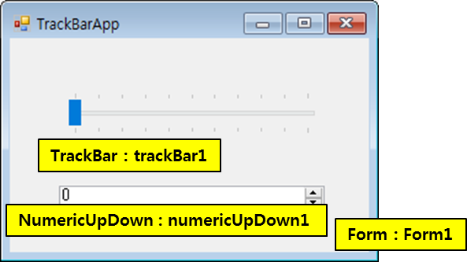
트랙 바의 작성 [3/4]
[예제 11.6 – TrackBarApp]
디자인
컨트롤 : (Name) | 프로퍼티 | 값
Form : Form1 | Text | TrackBarApp
TrackBar : trackBar1 | Minimum | 0
 | Maximum | 100
 | LargeChange | 5
 | SmallChange | 1
 | TickFrequency | 10
 | TickStyle | Both
 | Orientation | Horizontal
NumericUpDown : numericUpDown1 | Minimum | 0
 | Maximum | 100
컨트롤 : (Name) | 이벤트 | 메소드명
TrackBar : trackBar1 | Scroll | trackBar1_Scroll()
NumericUpDown : numericUpDown1 | ValueChanged | numericUpDown1_ValueChanged()

Slide 39
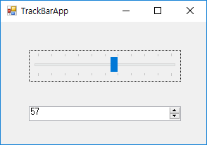
트랙 바의 작성 [4/4]
2) 코드 private void trackBar1_Scroll(object sender, EventArgs e) { numericUpDown1.Value = trackBar1.Value; } private void numericUpDown1_ValueChanged(object sender, EventArgs e) { trackBar1.Value = (int)numericUpDown1.Value; // 수치적 업다운 컨트롤의 Value프로퍼티는 Decimal 형 // trackBar의 Value 프로퍼티는 정수형 }
실행 방법 : 트랙 바의 슬라이더를 이동하거나 수치적 업다운 컨트롤의 값을 변경한다. 실행 결과 :

Slide 40

프로그레스 바
작업의 진행상황을 보여주는 컨트롤
좌측에서 우측으로 사각형의 조각을 채우면서 진행
애플리케이션의 설치과정이나 파일 복사과정에서 사용

Slide 41
프로그레스 바의 작성 [1/2]
프로그레스 바의 추가
‘도구상자’  ‘ProgressBar’를 선택하여 폼에 추가
프로그레스 바의 값에 대한 범위를 설정
프로그레스 바의 프로퍼티를 통해 설정
Maximum
프로그레스 바의 최대값
Minimum
프로그레스 바의 최소값

Slide 42
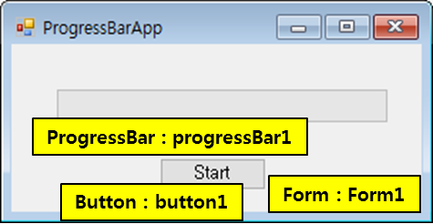
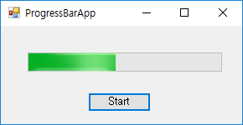
프로그레스 바의 작성 [2/2]
[예제 11.7 – ProgressBarApp]
1) 디자인 2) 코드 private void button1_Click(object sender, EventArgs e){ for (int i = progressBar1.Minimum; i < progressBar1.Maximum; i++) progressBar1.Value = i; }
실행 방법 : Start 버튼을 클릭한다. 실행 결과 :
컨트롤 : (Name) | 프로퍼티 | 값
Form : Form1 | Text | ProgressBarApp
Button : button1 | Text | Start
ProgressBar : progressBar1 | Minimum | 0
 | Maximum | 100000
컨트롤 : (Name) | 이벤트 | 메소드명
Button : button1 | Click | button1_Click()

Slide 43
타이머 [1/3]
주기적인 간격으로 이벤트를 발생시키는 컴포넌트
배경작업을 처리할 때 주로 사용
일정한 간격에 따라 Tick 이벤트를 발생
Interval 프로퍼티를 통해 간격을 설정
밀리 초(millisecond, 1/1000초)를 사용
주기적으로 발생시키기 위해서는 Enable 프로퍼티를 참으로 설정
항상 Interval 프로퍼티의 간격에 따라 Tick 이벤트가 발생하는 것은 아님
Tick 이벤트가 다른 이벤트에 비해 우선순위가 낮기 때문
타이머 컴포넌트의 추가
‘도구상자’  ’Timer’를 선택하여 폼에 추가

Slide 44
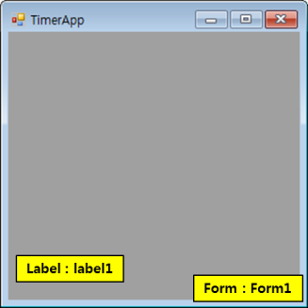
타이머 [2/3]
[예제 11.8 – TimerApp]
디자인
컴포넌트 : (Name) | 프로퍼티 | 값
Timer : timer1 | Enable | True
 | Interval | 100
ImageList : imageList1 | Images | frame-1.png frame-2.png frame-3.png frame-4.png frame-5.png frame-6.png frame-7.png frame-8.png
컨트롤 : (Name) | 프로퍼티 | 값
Form : Form1 | Text | TimerApp
Label : label1 | Text
 | Dock | Fill
 | BackColor | ButtonShadow
컴포넌트 : (Name) | 이벤트 | 메소드명
Timer : timer1 | Tick | timer1_Tick()

Slide 45
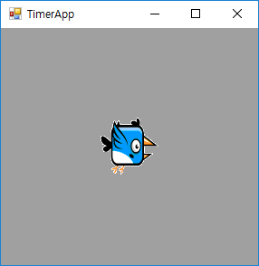
타이머 [3/3]
2) 코드 private int index = 0; private void timer1_Tick(object sender, EventArgs e){ //이미지 리스트에 등록된 이미지 개수를 가져옴 index %= imageList1.Images.Count; label1.Image = imageList1.Images[index++]; }
실행 결과 :

